Slide 1




О введении с 01.01.2023 года
«Единого налогового счета налогоплательщика»
(Федеральный закон от 14.07.2022 № 263-ФЗ)
ЕДИНЫЙ НАЛОГОВЫЙ СЧЕТ
ИНН
0000 0000 0000

Slide 2

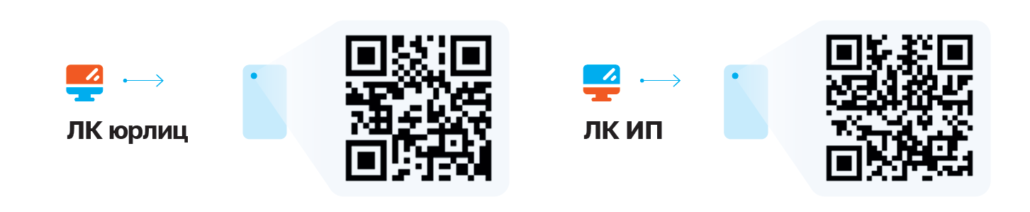
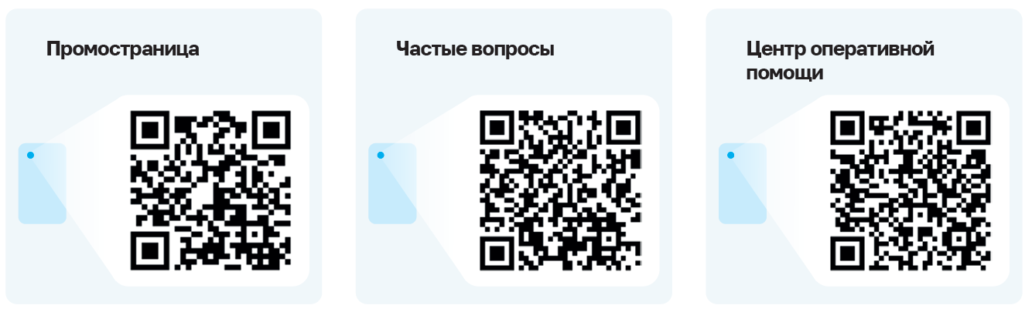
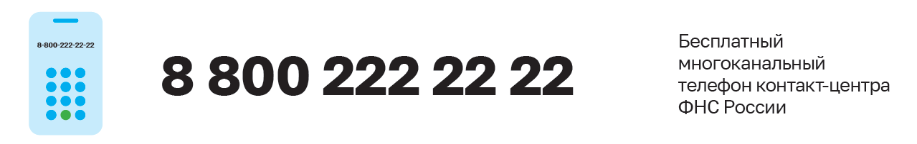
Единый налоговый счет (ЕНС)
Единый налоговый счет (ЕНС) – это виртуальный кошелек налогоплательщика, где учитываются начисления и поступления налогов и взносов.
Все данные по ЕНС отображаются в личном кабинете налогоплательщика.
Notes:
Единый налоговый счет (ЕНС) – это виртуальный кошелек налогоплательщика, где учитываются начисления и поступления налогов и взносов.
Его нужно пополнять с помощью Единого налогового платежа до срока уплаты налогов. Перечисления автоматически распределяются для погашения обязательств.
Подробности о ведении Единого Налогового Счета можно узнать на промостранице ЕНС, QR-код которой представлен на слайде, также на слайде представлен бесплатный многоканальный телефон контакт-центра ФНС России.

Slide 3
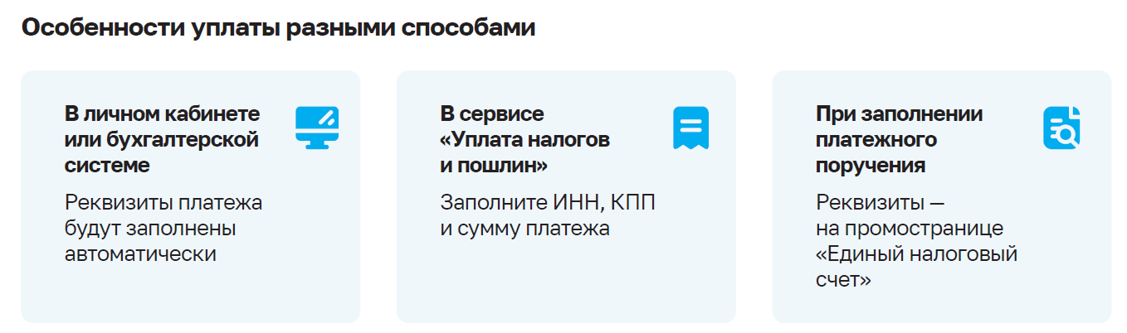
Почему в реквизитах на перечисление ЕНП указано УФК по Тульской области?
С 2023 года налоги уплачиваются на единый счет Федерального казначейства. Обработкой платежей из всех субъектов РФ занимается Управление Федерального казначейства по Тульской области.
Номер реквизита ПД | Наименование реквизита ПД | Значение
13 | Наименование банка получателя средств | ОТДЕЛЕНИЕ ТУЛА БАНКА РОССИИ//УФК по Тульской области, г. Тула
14 | БИК банка получателя средств | 017003983
15 | № счета банка получателя средств | 40102810445370000059
16 | Получатель | УФК по Тульской области (МИ ФНС России по управлению долгом)
Notes:
До 2023 года в каждом регионе был свой счет Федерального казначейства для уплаты налогов. С 2023 года налоги уплачиваются на единый счет Федерального казначейства. Обработкой платежей из всех субъектов РФ занимается Управление Федерального казначейства по Тульской области.
Это не влияет на учет платежей в налоговом органе. Если вы указали свой ИНН, деньги будут отражены на вашем ЕНС и перераспределены по соответствующим налогам и бюджетам с учетом места регистрации или ведения деятельности.

Slide 4
Что такое сальдо ЕНС?
Сальдо ЕНС – это разница между общей суммой перечислений и начислений.
Положительное сальдо
Перечисления больше начислений
Отрицательное сальдо
Перечисления меньше начислений
Нулевое сальдо
Перечисления равны начислениям
Notes:
Сальдо ЕНС – это разница между общей суммой перечислений и начислений.
Узнать информацию о сальдо по ЕНС можно в личном кабинете налогоплательщика или в учетной бухгалтерской системе – онлайн.
При отрицательном сальдо направляются требования об уплате задолженности.

Slide 5


Распределение ЕНП по налогам и бюджетам. Порядок и сроки начисления пеней.
Перечисление денежных средств на ЕНС
Распределение по соответствующим бюджетам
ЕДИНЫЙ НАЛОГОВЫЙ СЧЕТ
НДС
ЕНП
СВ
НДФЛ
ИНН
0000 0000 0000
1-ая очередь недоимка – начиная с налога с более ранним сроком уплаты
2-ая очередь текущие налоги и страховые взносы – с текущим сроком уплаты
3-я очередь пени, проценты и штрафы
соответственно
Пени начисляются на отрицательное сальдо ЕНС за каждый календарный день просрочки уплаты налогов, начиная со дня возникновения недоимки по день уплаты включительно.
Notes:
Принадлежность ЕНП определяется автоматически, в соответствии НК РФ. Суммы обязательств ЮЛ и ИП будут погашены исходя из того, что налогоплательщик указал в декларации или уведомлении.
Сначала будет погашена недоимка с более ранним сроком уплаты, затем начисления с текущим сроком уплаты, после этого пени, проценты и штрафы.
Если денег недостаточно и сроки уплаты совпадают, то ЕНП распределится пропорционально суммам таких обязательств.
Пени начисляются на отрицательное сальдо ЕНС за каждый календарный день просрочки уплаты налогов, начиная со дня возникновения недоимки по день уплаты включительно. Поэтому важно вовремя сдать декларацию (уведомление об исчисленных суммах), поскольку без них денежные средства не смогут быть распределены по бюджетам и будут начислены пени.

Slide 6
Сроки уплаты и представления отчетности
Единый срок сдачи отчетности:
25 число месяца
Единый срок уплаты налогов:
28 число месяца
Срок уплаты для имущественных налогов ФЛ:
1 декабря
Особенности для НДФЛ:
за период с 23 числа прошлого месяца по 22 число текущего - не позднее 28 числа текущего месяца;
за период с 23 по 31 декабря - не позднее последнего рабочего дня календарного года;
за период с 1 по 22 января - не позднее 28 января.
Сроки подачи расчета 6-НДФЛ:
за квартал, полугодие и 9 месяцев - не позднее 25 числа месяца, следующего за соответствующим периодом;
за год – не позднее 25 февраля.
Notes:
Сроки уплаты и представления отчетности:
Единый срок сдачи отчетности – 25 число месяца.
Единый срок уплаты налогов – 28 число месяца.
Срок уплаты для имущественных налогов физических лиц – 1 декабря
Особенности для НДФЛ, который налоговые агенты исчислили и удержали:
за период с 23 числа прошлого месяца по 22 число текущего – оплата производится не позднее 28 числа текущего месяца;
за период с 23 по 31 декабря – не позднее последнего рабочего дня календарного года;
за период с 1 по 22 января не позднее 28 января.
Сроки подачи расчета 6-НДФЛ:
за квартал, полугодие и 9 месяцев - не позднее 25 числа месяца, следующего за соответствующим периодом;
за год – не позднее 25 февраля.
В раздаточном материале вы можете увидеть сроки представления деклараций и уведомлений, а также сроки уплаты в разрезе налогов.

Slide 7
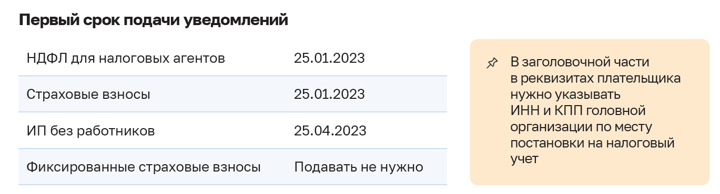
Как заполнить и подать уведомление об исчисленных налогах и сборах
Уведомление – это документ, который нужно направить в налоговый орган, если установленный срок подачи декларации позднее срока уплаты.
НДФЛ
ИН ЮЛ
УСН
СВ
Notes:
Уведомление – это документ, который нужно направить в налоговый орган, если установленный срок подачи декларации позднее срока уплаты. Уведомление необходимо для распределения перечисленных сумм Единого налогового платежа по соответствующим налогам.
Уведомление об исчисленных суммах подается юридическими лицами и индивидуальными предпринимателями по:
НДФЛ,
страховым взносам,
имущественным налогам юридических лиц
упрощенной системе налогообложения.

Slide 8
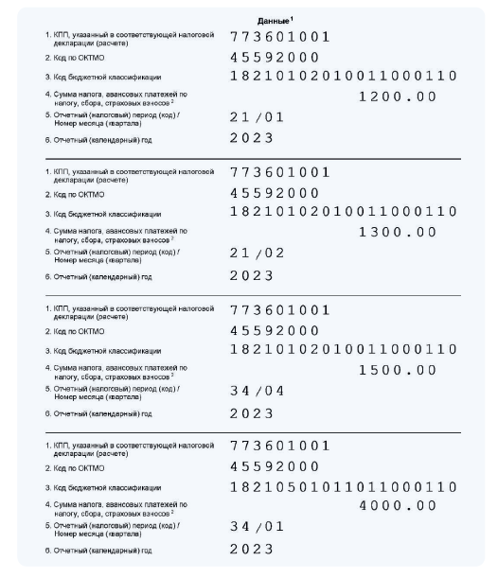
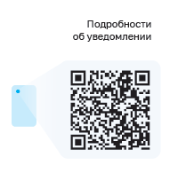
Пример заполненного уведомления по сроку 25.01.2023
Notes:
По всем налогам подается общее уведомление: в нем одна строка – один налог. Нужно заполнить 5 реквизитов: КПП, КБК, ОКТМО, отчетный период и сумму.
Если есть необходимость в корректировке сведений поданных в уведомлении, то направляется новое уведомление с верными реквизитами – только по тем налогам, в сведениях о которых произошла ошибка.

Slide 9
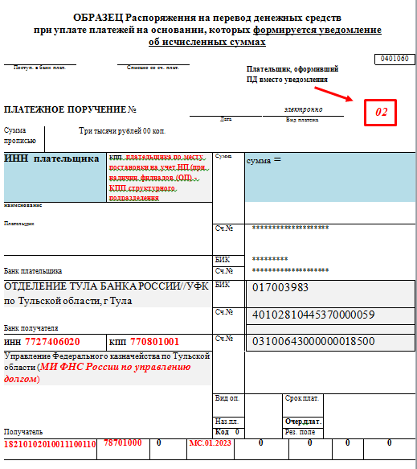
Особенности Уведомлений в 2023 году
В 2023 году Уведомление можно подать в виде Распоряжения - то есть обычной платежки с реквизитами для распределения перечисленных денег: ИНН, КПП, КБК, ОКТМО.
Notes:
В 2023 году уведомление можно подать в виде распоряжения - то есть обычной платежки с реквизитами для распределения перечисленных денег: ИНН, КПП, КБК, ОКТМО.
В поле 107 платежного поручения нужно указать налоговый период.
В поле 101 «Статус» - значение 02
Поля 106 «Основание платежа», 108 «Номер» и 109 «Дата документа» - не заполняются.
В раздаточном материале вы можете увидеть списки налогов, входящих в ЕНП, не входящих в ЕНП, а также налоги, уплата которых производится на КБК, а погашение задолженности может осуществляться через ЕНП. Также в раздаточном материале представлены примеры оформления платежных документов

Slide 10
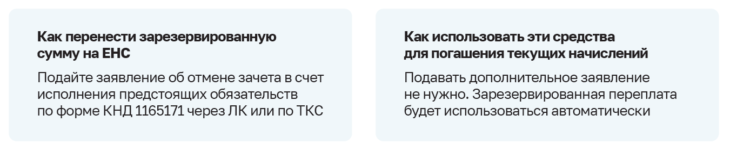
Что такое зарезервированная сумма?
Зарезервированная сумма – это сумма денежных средств, зачтенных в предстоящие обязанности.
!
Для распределения ЕНП по платежам с авансовой системой расчетов, по которым декларация приходит позже, чем срок уплаты налога, необходимо подавать уведомление об исчисленных суммах
Notes:
Для распределения ЕНП по платежам с авансовой системой расчетов, по которым декларация приходит позже, чем срок уплаты налога, необходимо подавать уведомление об исчисленных суммах. Это необходимо для резервирования суммы оплаты в счет предстоящих начислений.
Чтобы эта переплата не была учтена как ЕНП и не использовалась для погашения других налогов в 2023 году, будут сформированы искусственные начисления по каждому авансу из представленного уведомления. Размер начисления равен сумме платежа.
После подачи декларации или расчета эти начисления будут заменены на фактические – из представленной отчетности. Если декларация не представлена в срок, такие суммы будут ожидать представления декларации в течение 10 дней. Потом они вернутся в общее сальдо ЕНС.
Для переплаты регионального налога на прибыль и страховых взносов с отсрочкой по Постановлению №776 искусственные начисления не формируются. Авансы отражаются в карточке налога из представленной отчетности. В ЕНС они не переносятся и в сальдо не учитываются. Это и есть зарезервированная сумма.

Slide 11
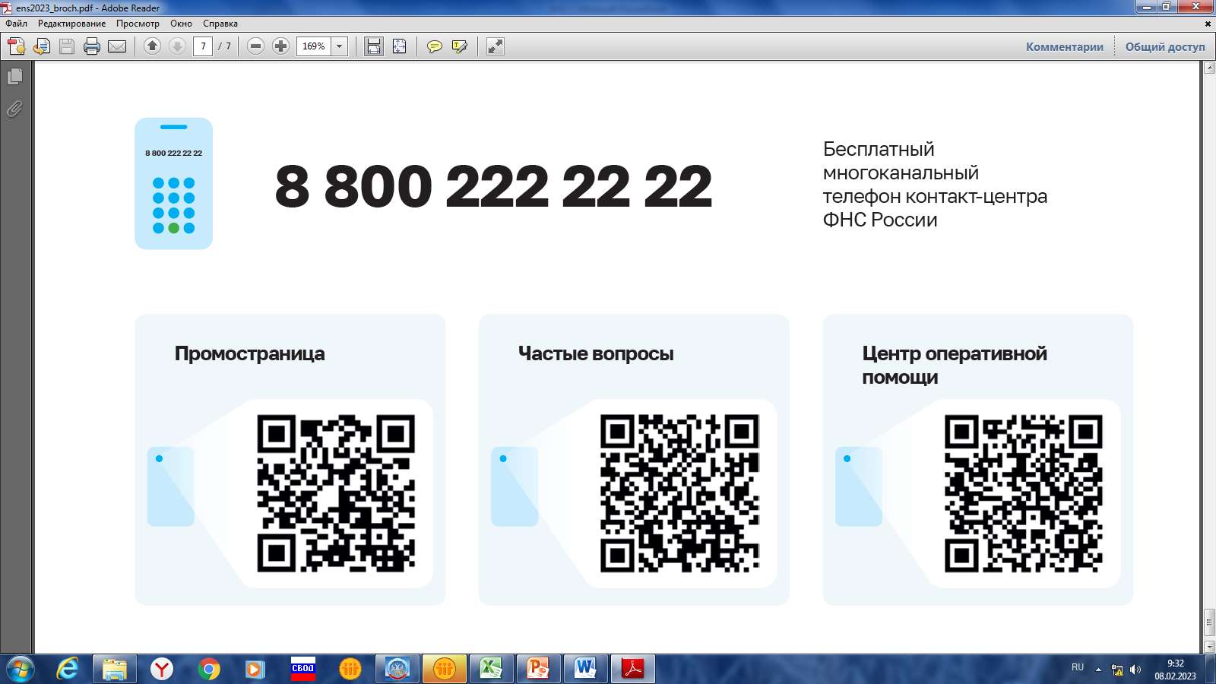
СПАСИБО ЗА ВНИМАНИЕ!

